Slide 1

UNIT 2. WHAT’S YOUR NAME?
LESSON 1

Slide 2



WARM UP

Slide 3
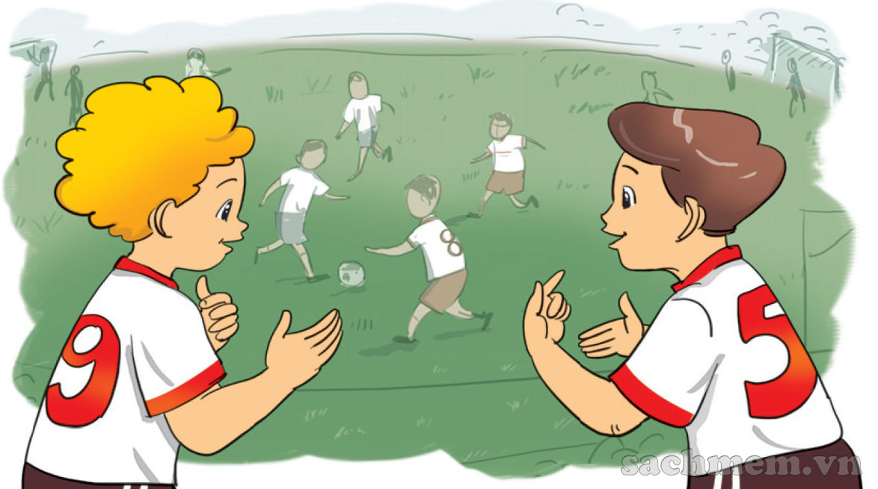

Hi, My name’s Peter
Hello, Peter. My name's Nam.

Slide 4
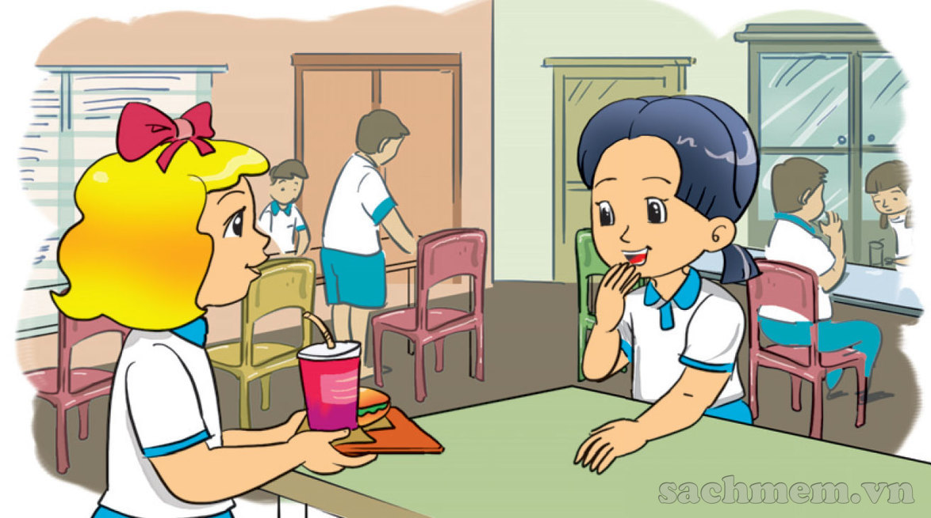
I'm Linda.
What's your name?
My name's Mai.

Slide 5
Friday, september 17 ^{th} 2021
Unit 2: What’s your name?
lesson 1
1. Vocabulary
- What? : cái gì, gì
- My: của tôi
- Your: của bạn
name: tên
is : thì, là, ở
2. Model sentence
What’s your name?: tên của bạn là gì
My name’s Phong.: tên của tôi là phong
What’s = What is
My name’s = My name is

Slide 6
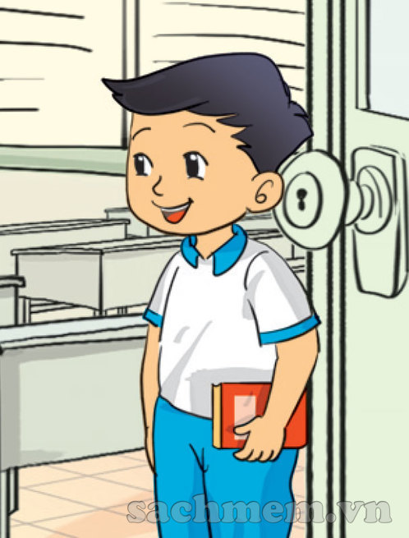
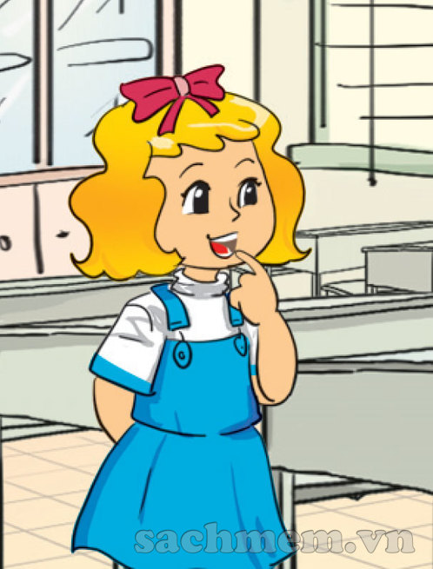
What’s your name?
My name’s
Quan

Slide 7
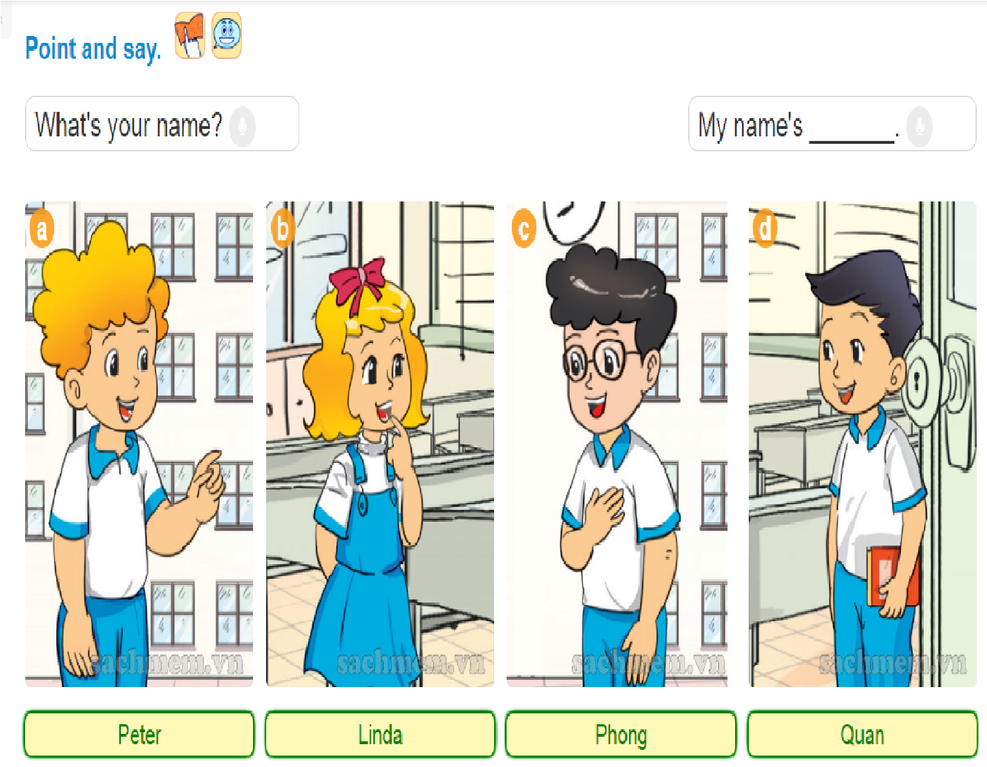

Slide 8

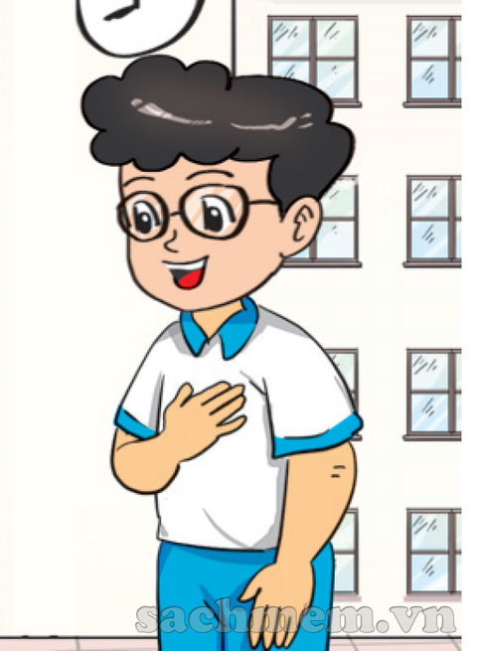

What’s your name?
My name’s
Phong

Slide 9
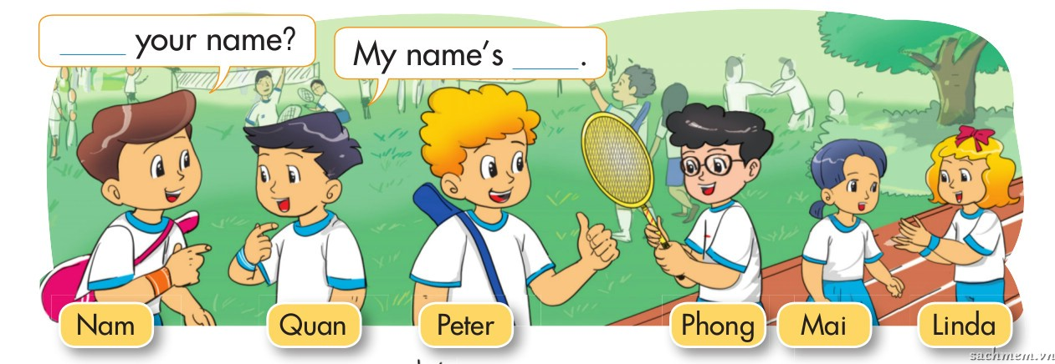

What’s
Linda
Quan
Phong
Gợi ý hoạt động: chia lớp thành 2 đội, chơi với bóng và thẻ nhân vật. 1đội truyền bóng, 1 đội truyền tranh, nhạc dừng, bóng và tranh ở tay ai thì bạn đó giới thiệu nhân vật trong tranh và đáp lại lời giới thiẹu theo mẫu câu.
By Jessica

Slide 10

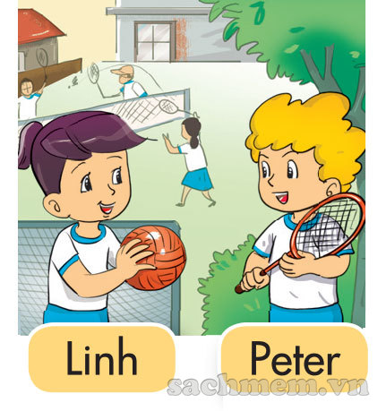
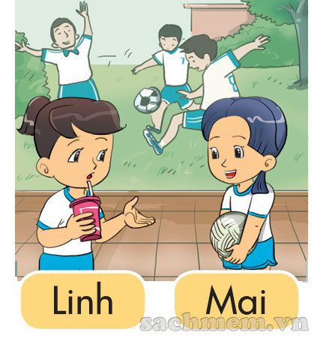

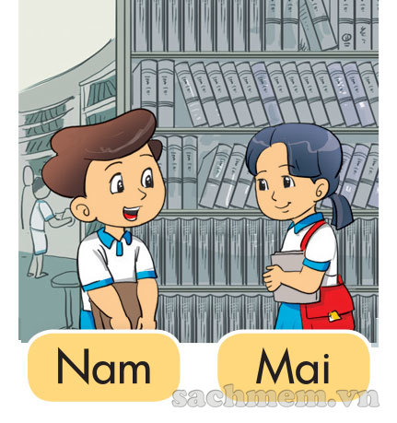
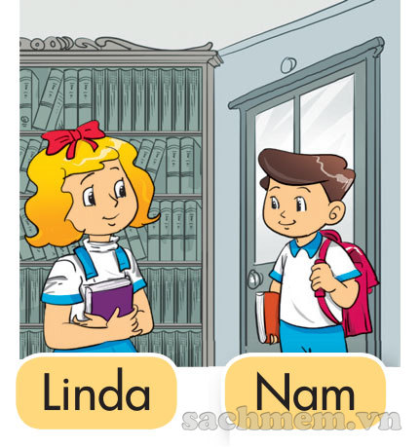
LISTEN AND TICK
1
a
b
2
a
b

Slide 11


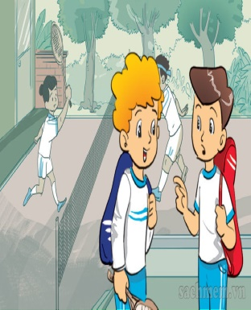
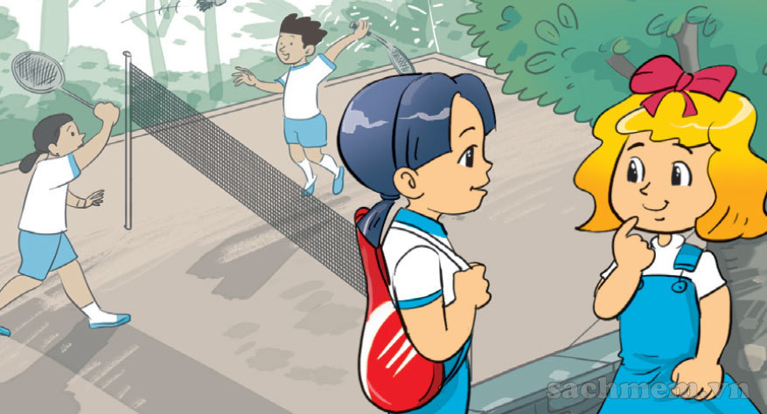
5. Look and write
1.A: What's your name?
B: __________ Peter.
My name’s
2. A: I’m ____.
What’ your name?
B: _________ Linda.
Mai
My name’s

Slide 12


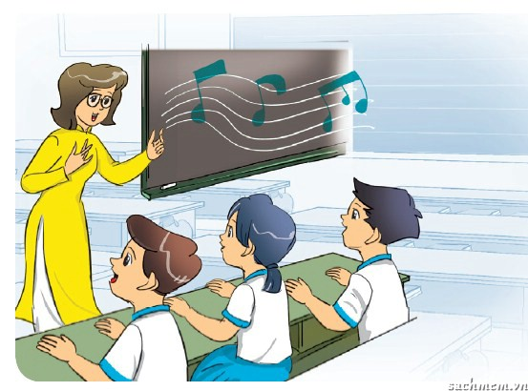
Let’s sing
The alphabet song
A B C D E F G
H I J K L M N O P
Q R S T U V
W X Y Z.
Now I know my ABCs.
Next time will you sing with me?

Slide 13

Unit 2: What’s your name?
Lesson 2

Slide 14

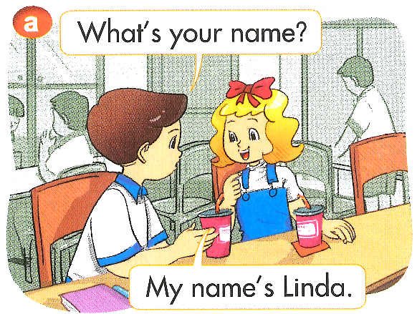
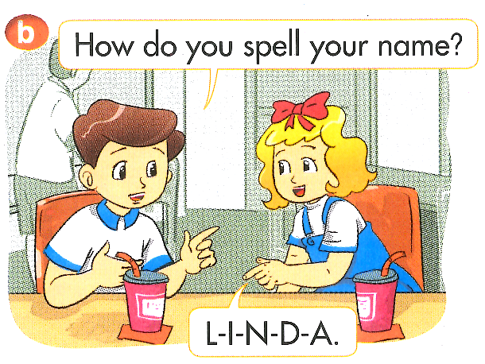
1

Slide 15
Vocabulary
2. Model sentence
How do you spell your name?
bạn đánh vần tên của mình?
L- I – N – D - A
spell : cách đánh vần
How: như thế nào

Slide 16


Slide 17
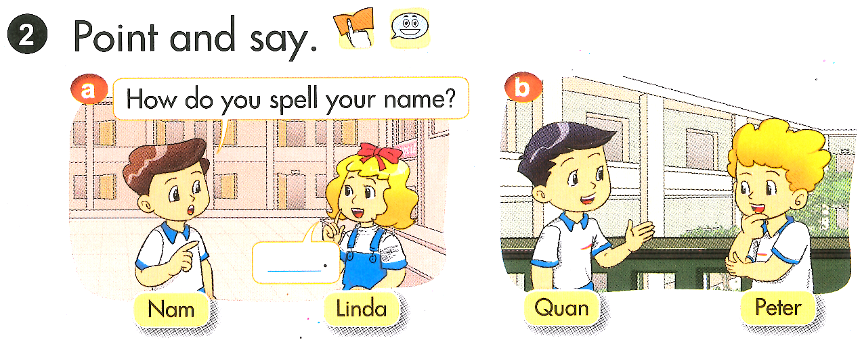
How do you spell your name?
L-I-N-D-A
P-E-T-E-R

Slide 18
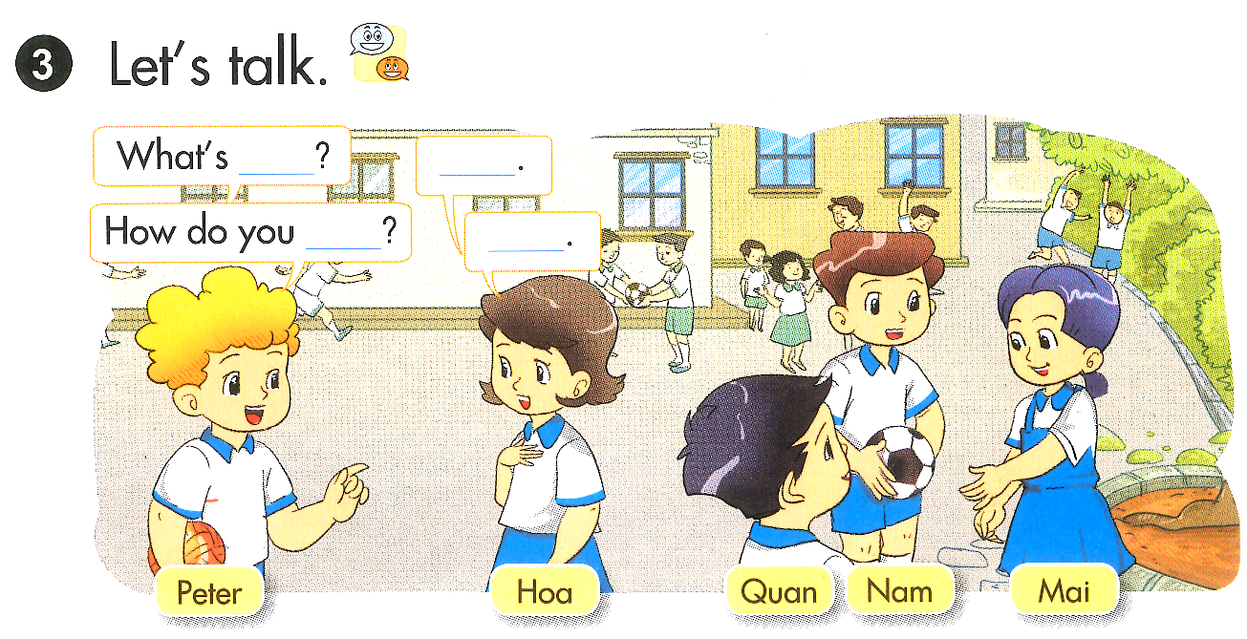
your name?
My name’s Hoa.
spell your name?
H-O-A

Slide 19
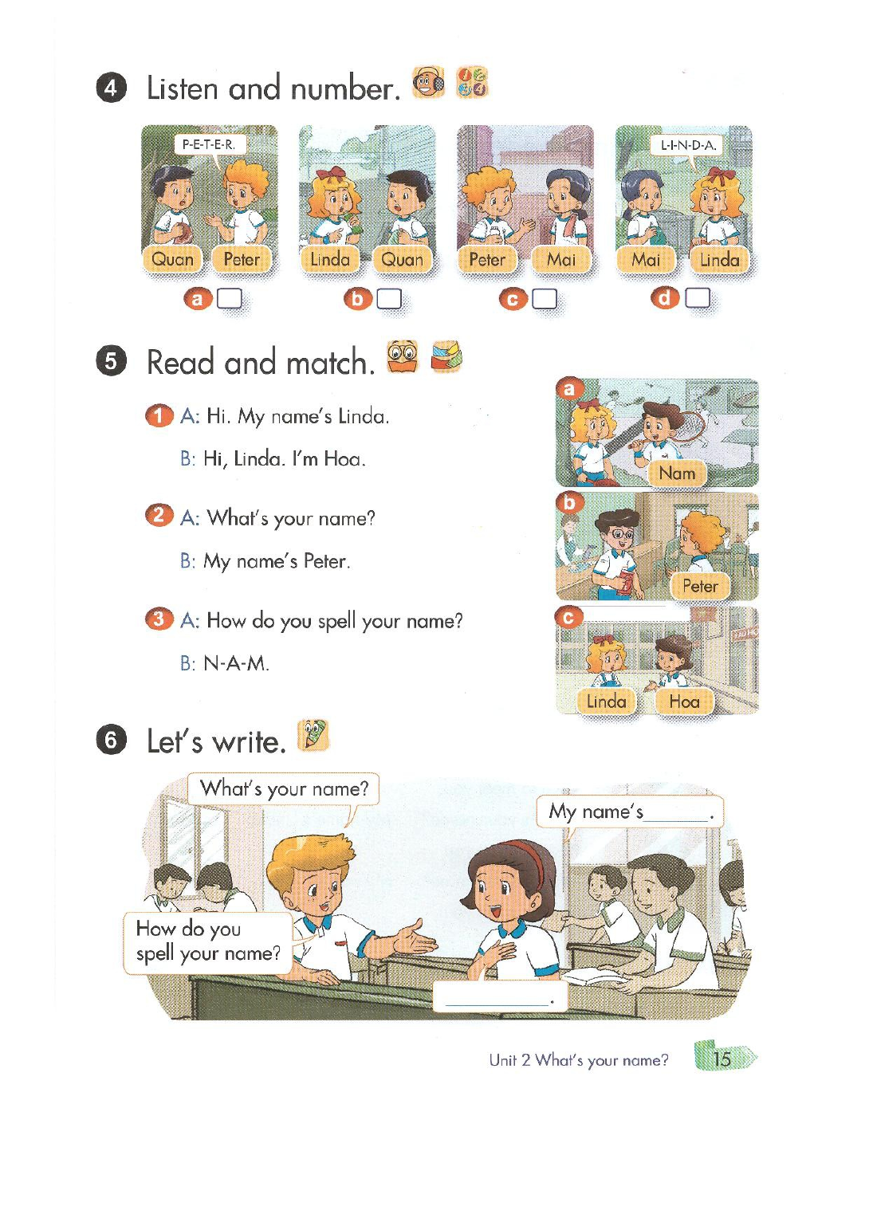
4
2
1
3

Slide 21
THUY
T- H- U- Y

Slide 22
Unit 2: What’s your name?
Lesson 3

Slide 23



M
My name’s Mai
P
Hello, Peter

Slide 24

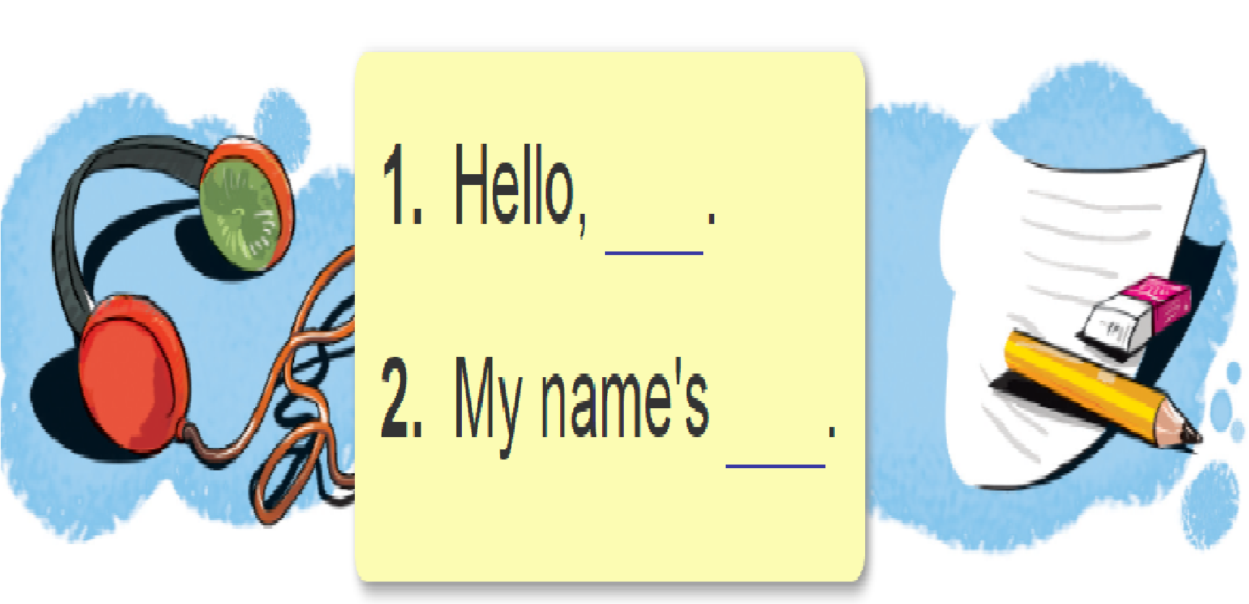
Peter
Mai

Slide 25
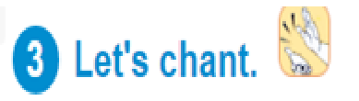
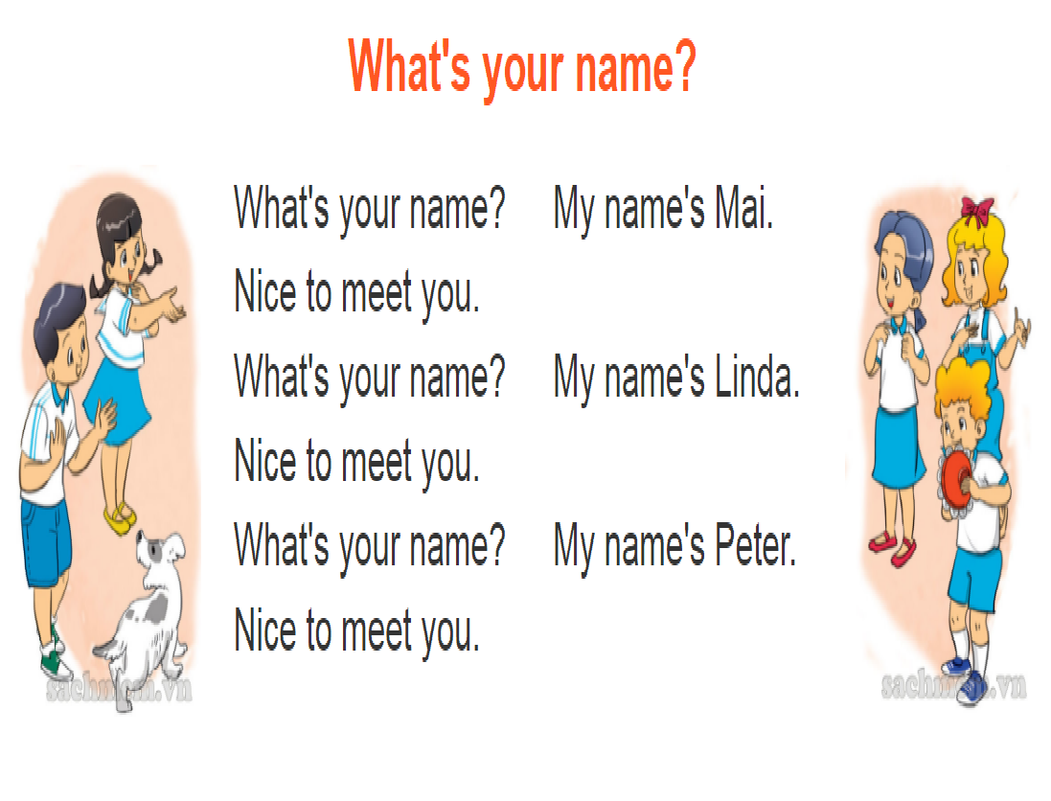

Slide 26
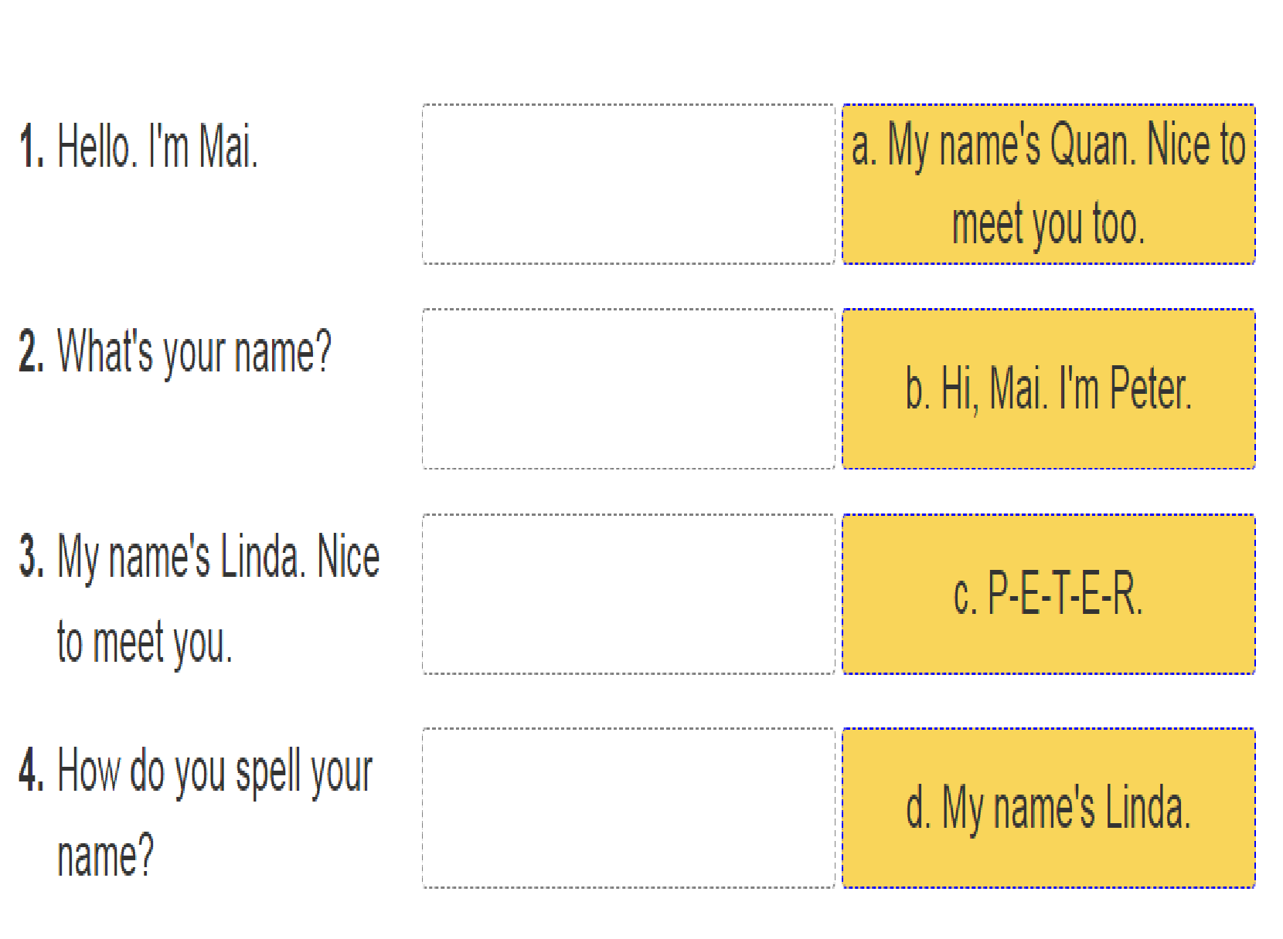
4. Read and match

Slide 27
Summary
Vocabulary
2. Model sentence
How do you spell your name?
bạn đánh vần tên của mình?
L- I – N – D - A
How: như thế nào
spell : cách đánh vần

Slide 28

By Jessica

Slide 29









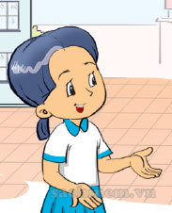
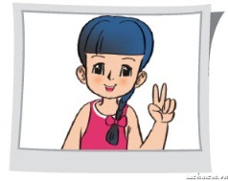
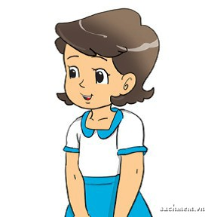


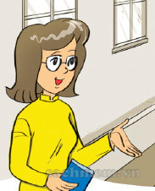

Slide 30




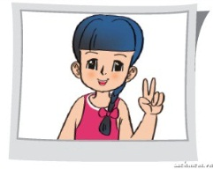



By Jessica

Slide 31
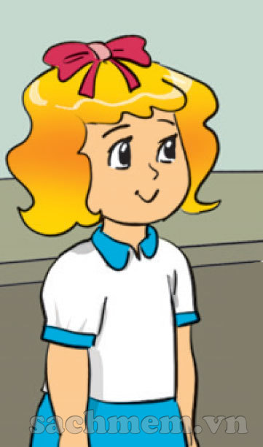

Linda
My name’s
CHECK
By Jessica

Slide 32


By Jessica

Slide 33
CHECK
Mai
My name’s
By Jessica

Slide 34

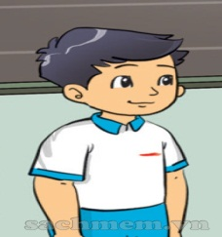
By Jessica

Slide 35
Hello, I’m
Miss Hien
CHECK
By Jessica

Slide 36


By Jessica

Slide 37
My name’s
Peter
CHECK
By Jessica

Slide 38


By Jessica

Slide 39

My name’s
Akiko
CHECK
By Jessica

Slide 40
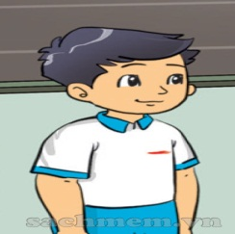

By Jessica

Slide 41
My names’s
Phong
CHECK
By Jessica

Slide 42


By Jessica

Slide 43

My name’s
Quan
CHECK
By Jessica

Slide 44

By Jessica

Slide 45
CHECK
My name’s
Tony

Slide 46


